Slide 1
因信称义(4）
Righteousness through faith
（罗马书1-5章）

Slide 2
罗马书第二章 Romans 2
17 你称为犹太人，又倚靠律法，且指着神夸口；18 既从律法中受了教训，就晓得神的旨意，也能分别是非（或作：也喜爱那美好的事）；17 Behold, thou art called a Jew, and restest in the law, and makest thy boast of God, 18 And knowest his will, and approvest the things that are more excellent, being instructed out of the law;
相关概念
律法是神对自己生命的描述，只有人领受了基督的生命才能达到律法
自我中心的天然人注定会偏离神的律法

Slide 3
罗马书第二章 Romans 2
19 又深信自己是给瞎子领路的，是黑暗中人的光， 20 是蠢笨人的师傅，是小孩子的先生，在律法上有知识和真理的模范。
19 And art confident that thou thyself art a guide of the blind, a light of them which are in darkness, 20 An instructor of the foolish, a teacher of babes, which hast the form of knowledge and of the truth in the law.
相关概念
律法是神对自己生命的描述，只有人领受了基督的生命才能达到律法
自我中心的天然人注定会偏离神的律法

Slide 4
罗马书第二章 Romans 2
21 你既是教导别人，还不教导自己么？你讲说人不可偷窃，自己还偷窃么？ 22 你说人不可姦淫，自己还姦淫么？你厌恶偶象，自己还偷窃庙中之物么？ 21 Thou therefore which teachest another, teachest thou not thyself? thou that preachest a man should not steal, dost thou steal? 22 Thou that sayest a man should not commit adultery, dost thou commit adultery? thou that abhorrest idols, dost thou commit sacrilege?
相关概念
律法是神对自己生命的描述，只有人领受了基督的生命才能达到律法
自我中心的天然人注定会偏离神的律法

Slide 5
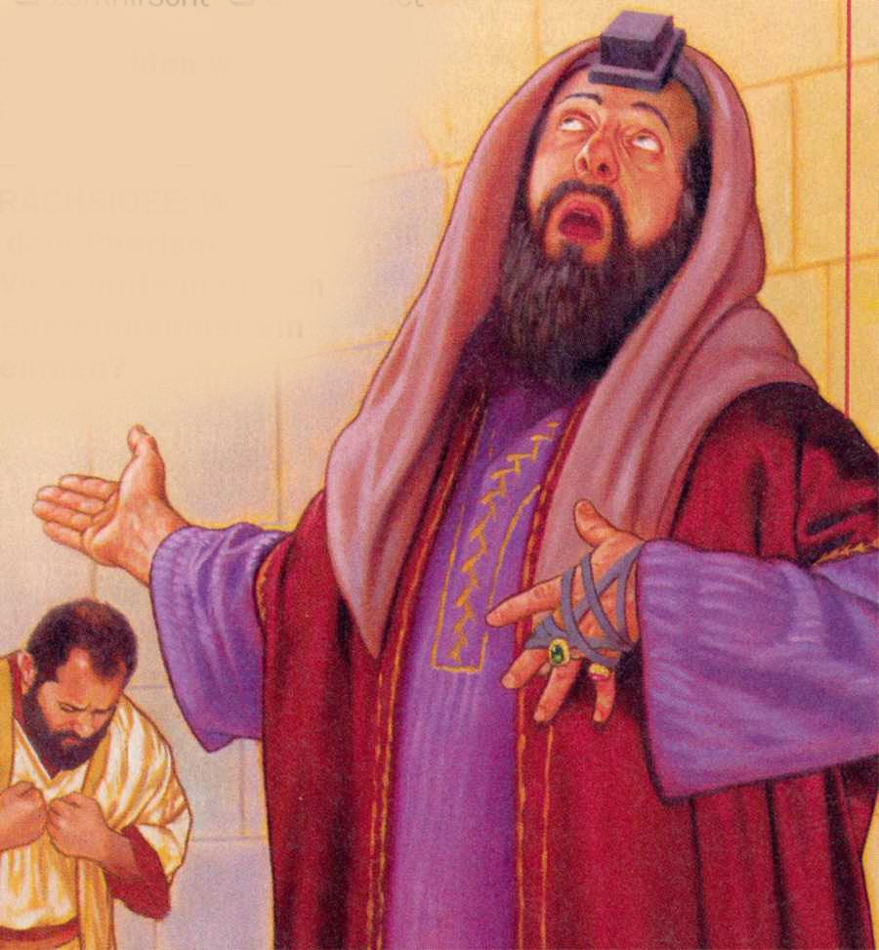
罗马书第二章 Romans 2
23 你指着律法夸口，自己倒犯律法，玷辱神么？ 24 神的名在外邦人中，因你们受了亵渎，正如经上所记的。 23 Thou that makest thy boast of the law, through breaking the law dishonourest thou God? 24 For the name of God is blasphemed among the Gentiles through you, as it is written.

Slide 6
罗马书第二章 Romans 2
25 你若是行律法的，割礼固然于你有益；若是犯律法的，你的割礼就算不得割礼。26 所以那未受割礼的，若遵守律法的条例，他虽然未受割礼，岂不算是有割礼么？27 而且那本来未受割礼的，若能全守律法，岂不是要审判你这有仪文和割礼竟犯律法的人么？ 25 For circumcision verily profiteth, if thou keep the law: but if thou be a breaker of the law, thy circumcision is made uncircumcision. 26 Therefore if the uncircumcision keep the righteousness of the law, shall not his uncircumcision be counted for circumcision? 27 And shall not uncircumcision which is by nature, if it fulfil the law, judge thee, who by the letter and circumcision dost transgress the law?

Slide 7
罗马书第二章 Romans 2
28 因为外面作犹太人的，不是真犹太人；外面肉身的割礼，也不是真割礼。
28 For he is not a Jew, which is one outwardly; neither is that circumcision, which is outward in the flesh:
相关概念
律法是神对自己生命的描述，只有人领受了基督的生命才能达到律法
天然人努力出来的东西都不是神所要的

Slide 8
罗马书第二章 Romans 2
29 唯有里面作的，才是真犹太人；真割礼也是心里的，在乎灵，不在乎仪文。这人的称赞不是从人来的，乃是从神来的。
29 But he is a Jew, which is one inwardly; and circumcision is that of the heart, in the spirit, and not in the letter; whose praise is not of men, but of God.
相关概念
神所有向人的要求都是祂亲自（通过人）来达到
(太 5:17)莫想我来要废掉律法和先知。我来不是要废掉，乃是要成全。

Slide 9
创世记17章
¹ 亚伯兰年九十九岁的时候，耶和华向他显现，对他说：我是全能的神。你当在我面前作完全人，
² 我就与你立约，使你的后裔极其繁多。
³ 亚伯兰俯伏在地； 神又对他说：
⁴ 我与你立约：你要作多国的父。

Slide 10
创世记17章
⁵ 从此以后，你的名不再叫亚伯兰，要叫亚伯拉罕，因为我已立你作多国的父。
⁶ 我必使你的后裔极其繁多；国度从你而立，君王从你而出。

Slide 11
创世记17章
⁷ 我要与你并你世世代代的后裔坚立我的约，作永远的约，是要作你和你后裔的 神。
⁸ 我要将你现在寄居的地，就是迦南全地，赐给你和你的后裔永远为业，我也必作他们的 神。

Slide 12
创世记17章
⁹ 神又对亚伯拉罕说：你和你的后裔必世世代代遵守我的约。
¹⁰ 你们所有的男子都要受割礼；这就是我与你并你的后裔所立的约，是你们所当遵守的。

Slide 13
创世记17章
¹¹ 你们都要受割礼(原文作割阳皮；14，23，24，25节同)；这是我与你们立约的證据。
¹² 你们世世代代的男子，无论是家里生的，是在你后裔之外用银子从外人买的，生下来第八日，都要受割礼。

Slide 14
创世记17章
¹³ 你家里生的和你用银子买的，都必须受割礼。这样，我的约就立在你们肉体上作永远的约。
¹⁴ 但不受割礼的男子必从民中剪除，因他背了我的约。

Slide 15
创世记17章
¹⁵ 神又对亚伯拉罕说：你的妻子撒莱不可再叫撒莱，她的名要叫撒拉。
¹⁶ 我必赐福给她，也要使你从她得一个儿子。我要赐福给她，她也要作多国之母；必有百姓的君王从她而出。

Slide 16
罗马书第二章 Romans 2
29 唯有里面作的，才是真犹太人；真割礼也是心里的，在乎灵，不在乎仪文。这人的称赞不是从人来的，乃是从神来的。
29 But he is a Jew, which is one inwardly; and circumcision is that of the heart, in the spirit, and not in the letter; whose praise is not of men, but of God.
相关概念
(西 2:11)你们在他里面也受了不是人手所行的割礼，乃是基督使你们脱去肉体情慾的割礼。

Slide 17
罗马书第二章 Romans 2
29 唯有里面作的，才是真犹太人；真割礼也是心里的，在乎灵，不在乎仪文。这人的称赞不是从人来的，乃是从神来的。
29 But he is a Jew, which is one inwardly; and circumcision is that of the heart, in the spirit, and not in the letter; whose praise is not of men, but of God.
相关概念
(西 2:12)你们既受洗与他一同埋葬，也就在此与他一同复活，都因信那叫他从死里复活神的功用。

Slide 18
罗马书第二章 Romans 2
29 唯有里面作的，才是真犹太人；真割礼也是心里的，在乎灵，不在乎仪文。这人的称赞不是从人来的，乃是从神来的。
29 But he is a Jew, which is one inwardly; and circumcision is that of the heart, in the spirit, and not in the letter; whose praise is not of men, but of God.
相关概念
(腓 3:3)因为真受割礼的，乃是我们这以神的灵敬拜、在基督耶稣里夸口、不靠着肉体的。

